Slide 1
La politique numérique de l’Etablissement public du parc et de la grande halle de la Villette

Slide 2
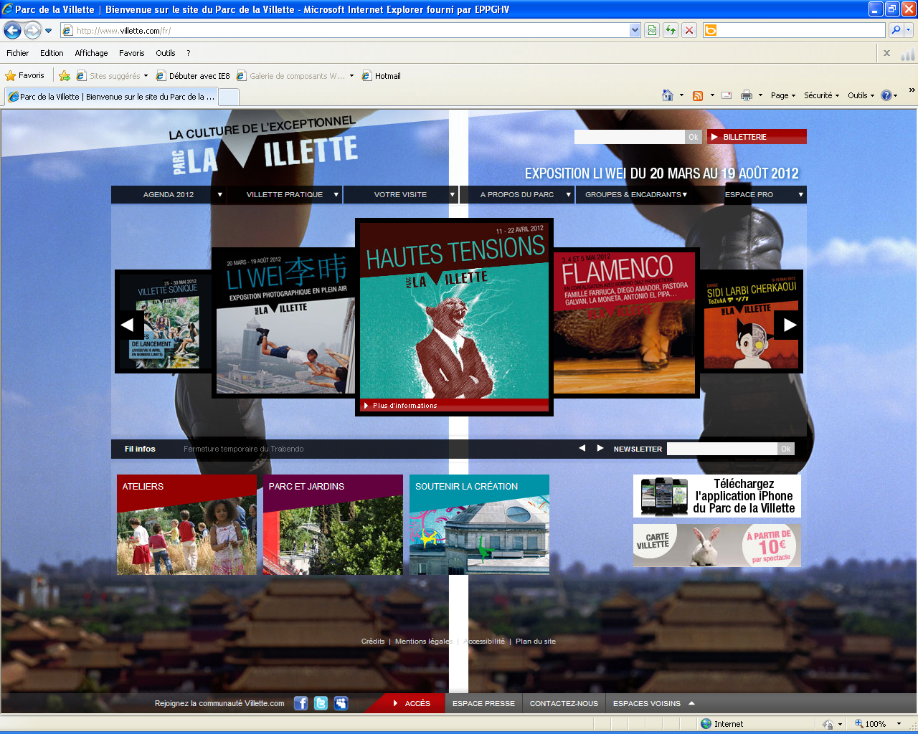
Un site plus dynamique

Slide 3
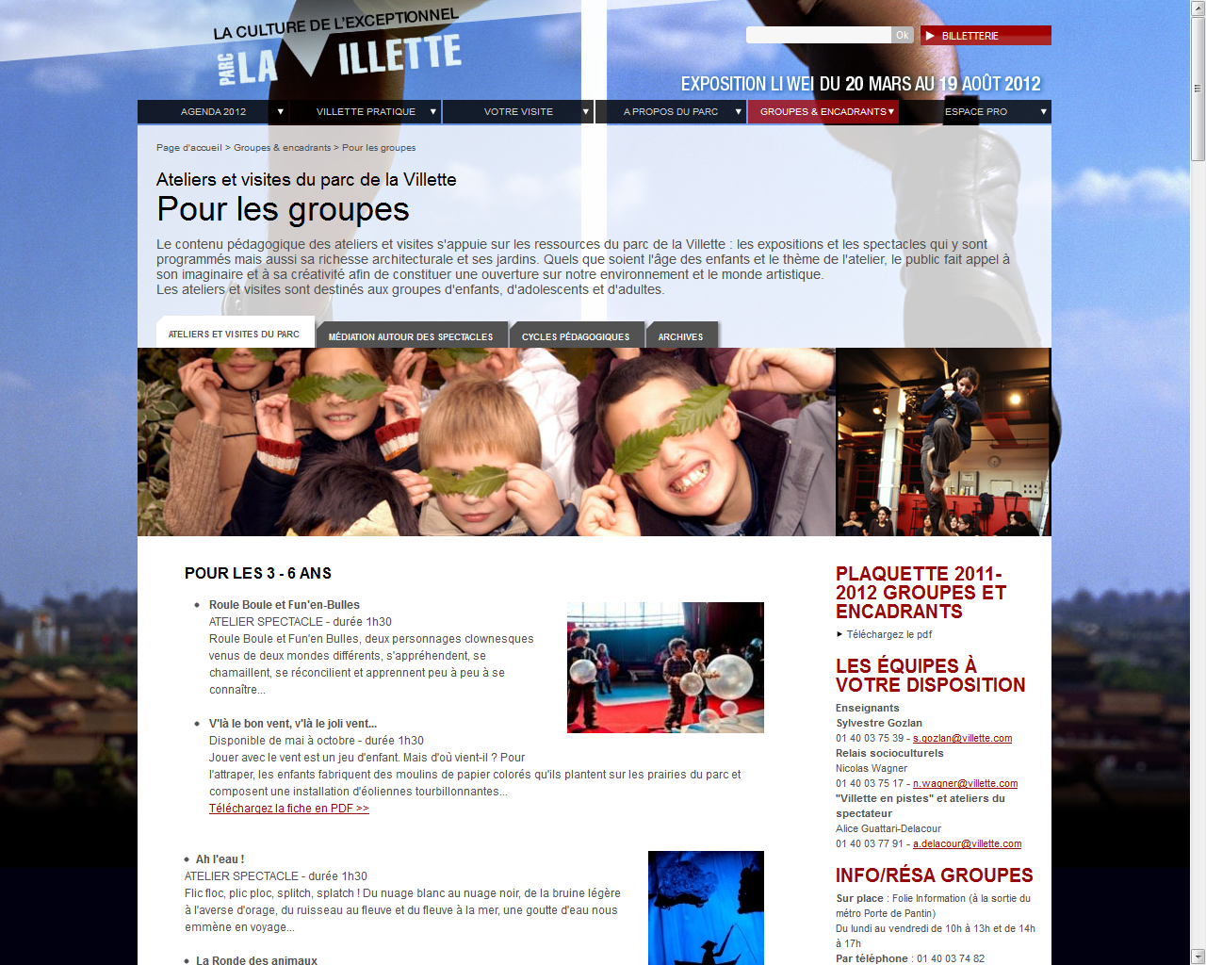
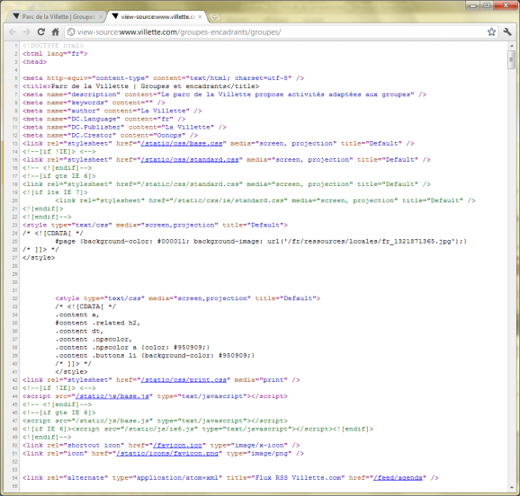
Le site du parc de la villette : 100% accessible
2012 : Mise en conformité avec le RGAA (Référentiel Général d'Accessibilité pour les Administrations)

Slide 4
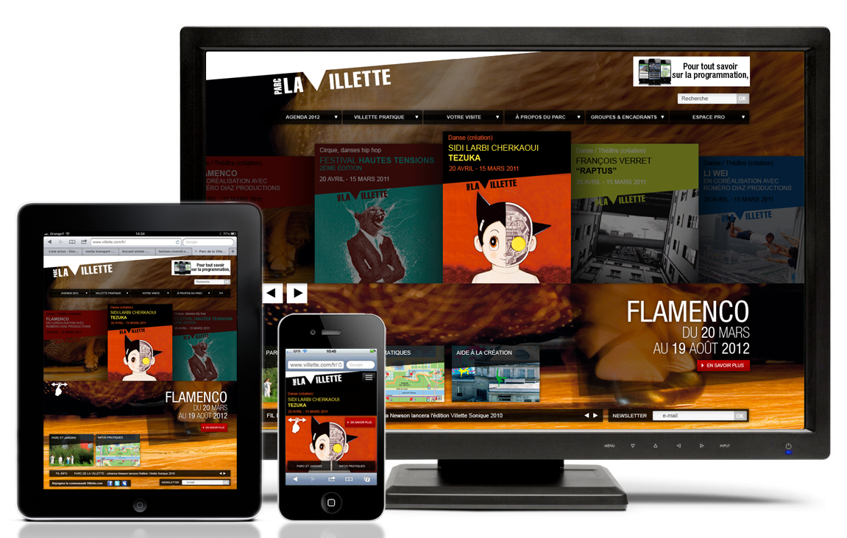
Le site du parc de la villette : 100% adaptatif
Une navigation confortable et adaptée sur ordinateur, tablette et mobile

Slide 5
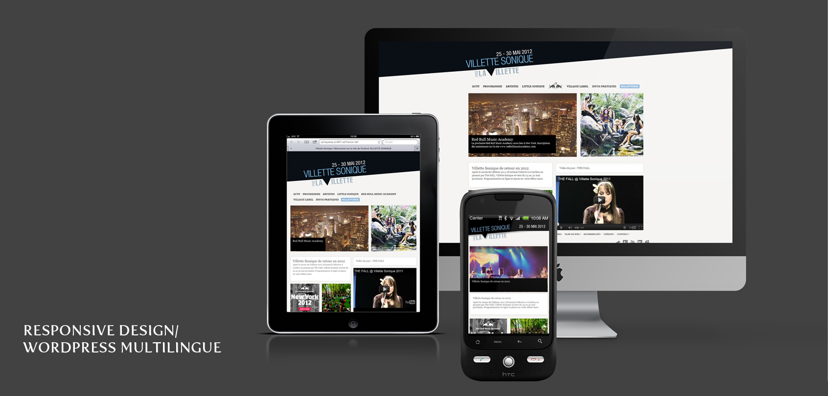
Le site Villette Sonique: 100% adaptatif

Slide 6
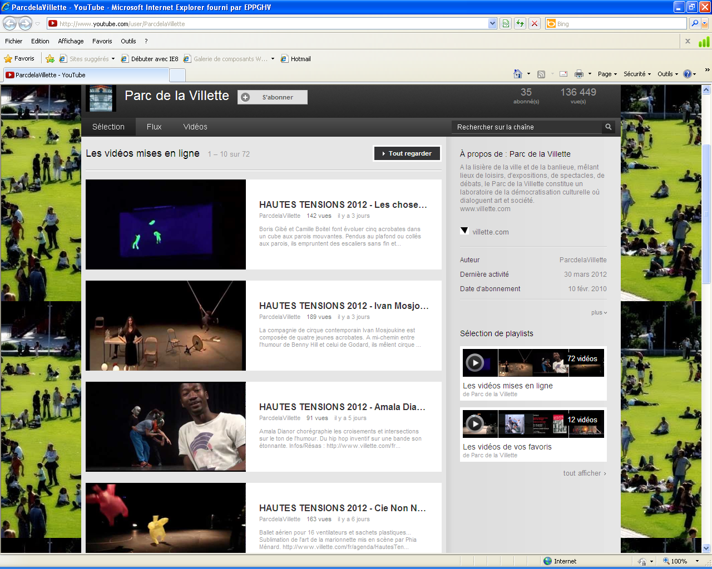
La chaine Youtube du Parc

Slide 7
Les réseaux sociaux

Slide 8
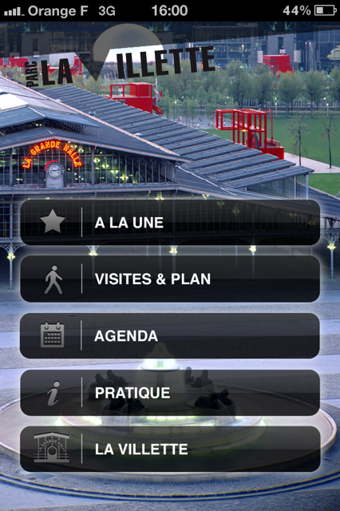
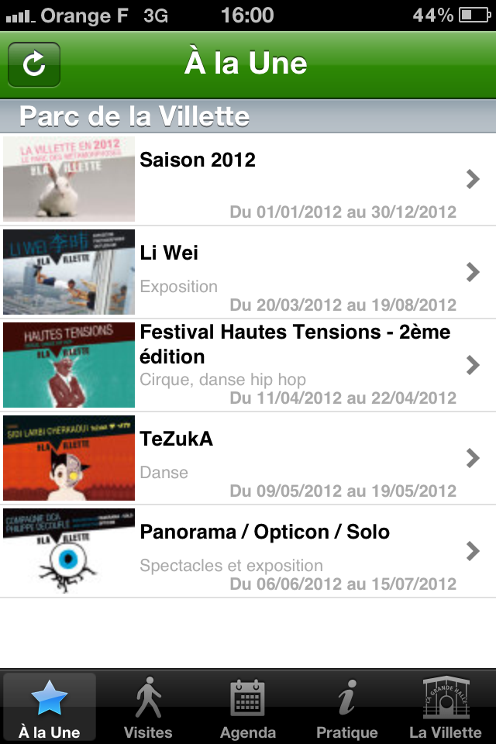
L’application iPhone : un pas vers la mobilité
La page d’accueil
Un accès à la programmation

Slide 9
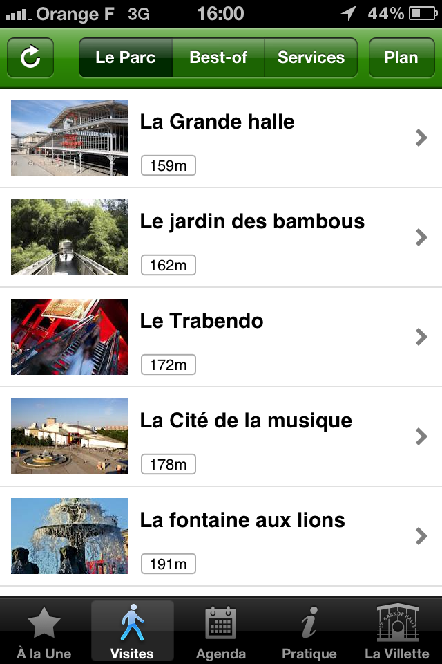
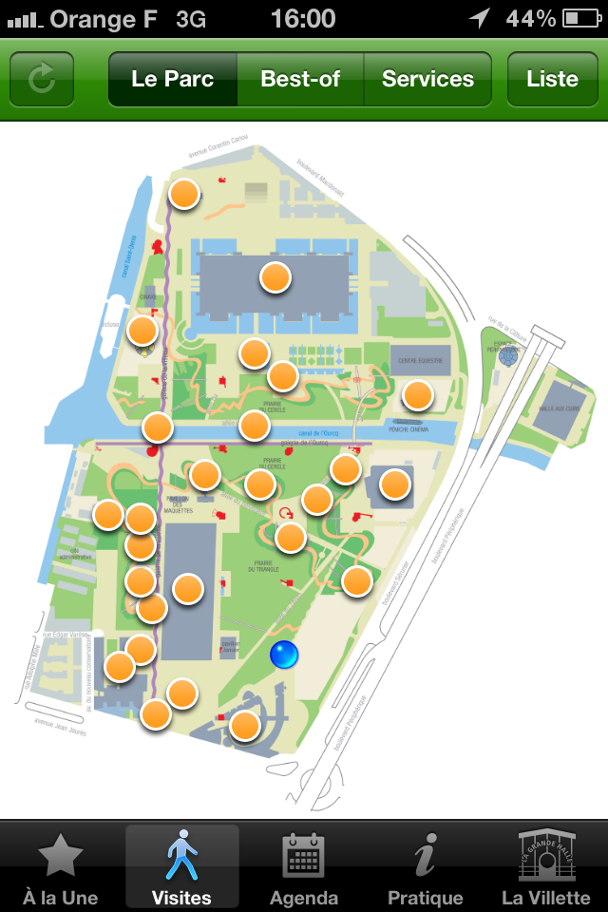
L’application iPhone : un pas vers la mobilité
Les lieux du parc
Un plan interactif

Slide 10
L’implantation du wifi sur le parc

